Slide 1
Veiledning (slettes)
Dette er klubbens offisielle mal og skal brukes som basis for alle foreldremøter.
Alle lag skal arrangere minst 1 foreldremøte pr år
De gule boksene er kommentarer for å gi litt informasjon om hva som kan endres.
Dette er første utkast, viktig med tilbakemeldinger på hva som kan forbedres i felles malverk.
Hvis spørsmål til innhold, kontakt daglig leder eller sportslig leder.

Slide 2
Lagnavn og gjerne bilde
Sesong 2019

Slide 3
Agenda
Lag en agenda med de punktene du ønsker.
Punktene som er nevnt her er minimum
Klubbens rammeverk
Støtteapparat 2019
Foreløpig sportslig opplegg 2019

Slide 4
Klubbens verdier og mål
Misjon
(Hvor vil vi?)
Visjon
(Hvordan skal vi lykkes?)
Verdier
(Hva skal kjennetegne oss?)
Vi skal være Lillehammer og hele Gudbrandsdalens samlende senter for jentefotballen
Flest mulig
Lengst mulig
Best mulig
Fotballglede
Nytenkende
Stolthet
Lagånd
Hovedmålsetting
LKFK skal ha et godt organisert sportslig tilbud til alle jenter som ønsker å være en del av klubben
LKFK skal være ledende på spillerutvikling
LKFK skal være etablert på øvre halvdel i 2. divisjon innen 2023
Notes:
Hvorfor har vi misjon, visjon og verdier?
Være basisen i det daglige arbeidet og ift de prioriteringer vi gjør. Alle skal ha kunnskap om hva dette gjelder og inneforstått med hva dette innebærer for hver enkelt. Dette er ikke vanskelig, alle gjør dette indirekte hver eneste dag

Slide 5
Vårt Sportslige Rammeverk

Slide 6
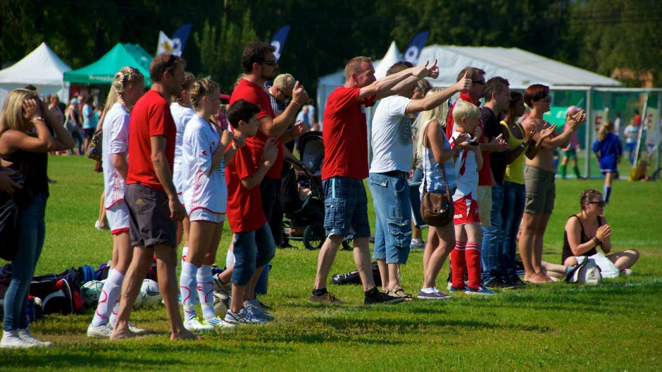
Foreldrevettregler
Støtt opp om klubbens arbeid – gjennom foreldremøter forankres fotballens og klubbens verdisyn.
Møt fram til kamper og treninger – du er viktig både for spillerne og miljøet.
Gi oppmuntring til alle spillerne i med- og motgang – dette gir trygghet, trivsel og motivasjon for å bli i fotballfamilien lenge.
Vi har alle ansvar for kampmiljøet – gi ros til begge lag for gode prestasjoner og Fair Play.
Respekter trenerens kampledelse – konstruktiv dialog om gjennomføring tas med trener og klubb i etterkant.
Respekter dommerens avgjørelser – selv om du av og til er uenig!
Det er ditt barn som spiller fotball. Opptre positivt og støttende – da er du en god medspiller!

Slide 7
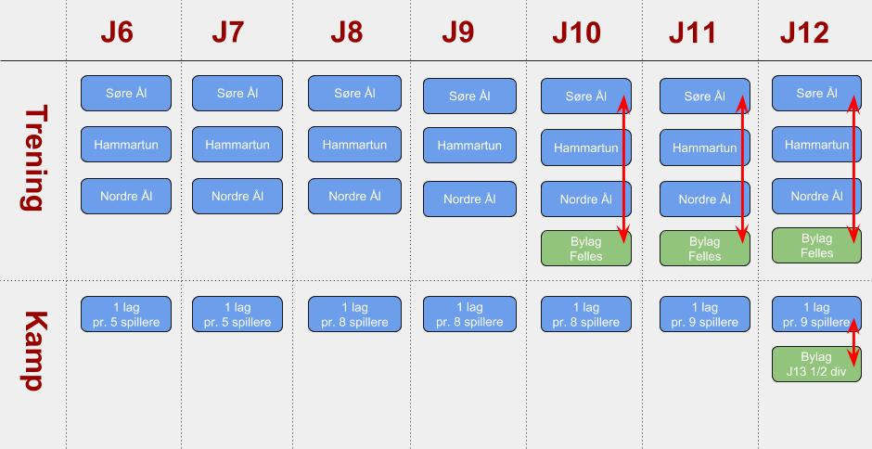
Sportslige rammer barn

Slide 8
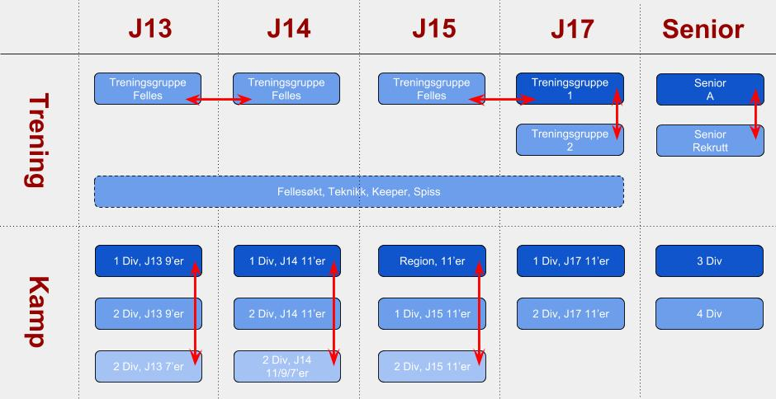
Sportslige rammer ungdom/senior

Slide 9
Støtteapparat 2019

Slide 10
Hvem skal være trenere/lagledere?
Hovedtrener:
NN
Trenere:
NN
NN
??
Skriv inn støtteapparatet, har dere flere roller inkl disse.
Lagledere:
NN
NN

Slide 11
Sportslig opplegg - draft

Slide 12
LKFK Jxx – mulige kamparenaer 2019
Hvilke serier skal dere delta på, for barnefotballen kan denne endres til hvor mange lag dere skal stille med kommende sesong.
Treningskamper vinter 2019?
Serie og turneringer egen årgang
Seriespill i IØFK, 1.div + 2.div
Hospitering på A-lag/Rekrutt
J16 NM

Slide 13
LKFK Jx - treninger
Denne gjelder for ungdomsfotballen, slettes for barnefotballen.
Felles treningsgrupper
Trene samtidig
Kartlegge spillerenes ønsker
Høst/vinter:
4 felles fotballtreninger i uken (to inne og to ute) – kuldegrense: -12˚C – dager?
En basistrening i uken – dag?
Annen idrett erstatter en eller to av fellestreningene
Våren:
3 felles fotballtreninger
1 egen trening for J16NM – åpnes for alle når NM-laget er slått ut
En basistrening
Hospitering – 4 uker på – 2 uker av

Slide 14
LKFK Jx - treninger
Denne gjelder for barnefotballen, slettes for ungdomsfotballen.
Felles treningsgrupper
Vinter:
1 felles fotballtreninger i uken (inne)
Annen idrett prioriteres i vinterhalvåret
Våren:
2 felles fotballtreninger

Slide 15
LKFK Jxx - treningsfokus
Velg ut fokusområder basert på din årgang.
6-7 | 8-9 | 10-11 | 12-13 | 14-15 | 16-17 | Senior
Lek og moro med ball | Lek og moro med ball | Lek og moro med ball - > Utvikling | Utvikling | Utvikling | Utvikling | Prestasjon og utvikling
Kort pasning | Kort pasning Skudd, tilslag | Kort pasning Skudd, tilslag Mottak, demping | Kort og lang pasning Skudd, tilslag Mottak, demping | Kort og lang pasning Skudd, tilslag Mottak, demping | Kort og lang pasning Skudd, tilslag Mottak, demping | Kort og lang pasning Skudd, tilslag Mottak, demping
Jeg og ball, basisteknikk | Jeg, ball og medspiller, basisteknikk, begge bein | Jeg, ball, medspiller og motspiller | Jeg, ball, relasjon til medspiller og hensyn til motspiller | Jeg, ball, mitt lags plan og motstander | Komplett spill Jeg, ball, mitt lags plan og motstander | Komplett spill (prestasjon) Rolletrening
Fotballglede Motorikk | -Spille pasning, motta og kontrollere -Smålagspill, Relasjonsøving 3-3 og 5-5. | Utfordre og bryte. Velge mellom spille og gå. Spilleprinsipper/spillets ide. 1A/1F Balanse og koordinasjon. | Rom, avstand, vinkel, bevegleser. Valg med/uten ball. Angrep-forsvar. 1A/1F Balanse, koordinajson og rytme. | Med og motspill. Spillets 4 faser Krav I rolle. 1A/2A/3A 1F/2F/3F Balanse, koordinasjon, rytme, hurtighet og styrke. | Med og motspill. Struktur. Krav I rolle, teknisk, taktisk, fysisk. 1A/2A/3A 1F/2F/3F Hurtighet, utholdenhet styrke og skade- forebygging | Med og motspill. Taktikk og struktur. Spiss-kompetanse. Lære, utvikle og perfeksjonere rolle- Ferdigheter I tråd med klubbens filosofi. Hurtighet, utholdenhet styrke og skade- forebygging
 | Hurtighet og spenst | Hurtighet og spenst | Hurtighet og spenst | Hurtighet og spenst | Hurtighet og spenst | Hurtighet og spenst
Roter på keeperplass | Roter på keeperplass | Roter på keeperplass, egen keepertrening del av økt | Keepertrening 1 økt per uke | Keepertrening 1 økt per uke | Keepertrening 1 økt per uke | Keepertrening 1 økt per uke
1-3 økter per uke, inkl. kamp | 1-3 økter per uke, inkl. kamp | 2-4 økter per uke, inkl kamp. | 2-4 økter per uke, inkl kamp. | 3-5 økter per uke, inkl kamp. | 3-6 økter per uke, inkl kamp. | 3-6 økter per uke, inkl kamp.

Slide 16
LKFK Jxx – mulige turneringer/cuper 2019
Skriv inn de cupene dere skal delta på – se anbefalinger i sportsplan.
Januar: Moss jentecup – jevne lag
Januar: Lillehammer cup – ?
Juni: Finne en egnet turnering –Differensierte lag
Juli: Gothia Cup – jevne lag
August: turnering? – Differensierte lag
Oktober/November: ? – jevne lag?

Slide 17
LKFK Jxx – andre initativ 2019
Andre initativ som dugnad eller sosiale happeninger dere tenker?
Dugnader?
Sosialt?
Felles klubb-kickoff – 28.april
Felles klubbavslutning i November

Slide 18
Klubbens dugnadsoversikt
Informer om klubbens dugnader som er aktuelle for ditt lag.
Dato | Arrangement | Hvem
 |  | J6 | J7 | J8 | J9 | J10 | J11 | J12 | J13 | J14 | J15 | J17 | A-lag | Rekrutt
Januar | Lillehammer Cup |  |  |  |  |  |  | x | x | x | x | x | x | x
Mars | Birkebeinerrennet |  |  |  |  |  |  |  |  |  |  | (x) | x | x
April | Circle K Vaskekort 4 stk |  |  |  | x | x | x | x | x | x | x | x | x | x
Juni | Birkebeinerløpet |  |  |  |  |  |  |  |  |  | x | x
August | Birkebeinerrittet |  |  |  |  |  |  |  | x | x
Oktober | Julekalender 10 stk | x | x | x | x | x | x | x | x | x | x | x | x | x

